Slide 1

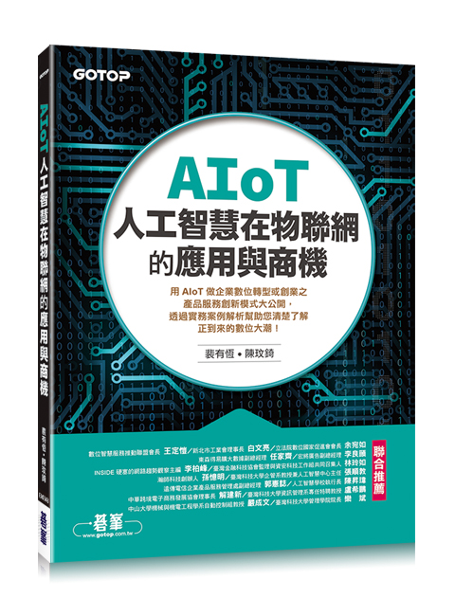
04
車聯網與自動駕駛車
4-1 介紹
4-2 現況應用
4-3 商機與未來展望
4-4 結論

Slide 2



4-1 介紹
自美國國防高等研究計劃署 DARPA在2004年舉行無人車橫越 Mojave 沙漠挑戰開始， 為無人駕駛車拉開了序幕。2004年雖然所有車隊都沒通過，但是2005年 再辦的時候，就有五輛汽車通過，其中第一名到達的是美國史丹佛大學團 隊的車子史丹利（Stanley），而這個團隊的創辦者 Sebastian Thrun，後來 進了 Google，創辦了 Google X 計畫，並且為 Google 打造了無人駕駛車。
因為 Google 的無人駕駛車在2012年載著一名失明的人士安全到達 Taco bell 速食店1 ，讓傳統車廠大吃一驚，加上2012年內華達州通過自動駕駛 車法律：在駕駛座有人盯著的狀況下，自動駕駛車可以在公路行駛，從那 時起，自動駕駛車成為各大車廠與很多新創廠商切入的重點。

Slide 3
4-1 介紹
從2015年起的美國消費性電子展（Consumer Electronics Show，簡稱CES）跟世界行動通信大會（World Mobile Congress，簡稱WMC），無人駕駛車開始進入會場展覽，這也代表各大廠商切入的決心。

Slide 4
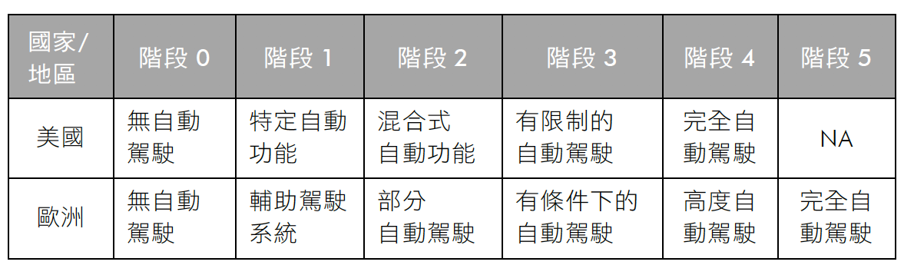
4-2 現況應用
自動駕駛車當然是人工智慧最直接的應用，但是針對車內資訊娛樂系統的駕駛習慣做人工智慧機器學習最佳化，也是人工智慧在車內的應用 方式。
美國跟歐洲都針對自動駕駛車的階段設定，在美國為五個階段而歐洲有六個階段，以下是它們的比較表：

Slide 5
4-2 現況應用
而自動駕駛必須透過先進汽車駕駛協助系統（Advanced Driver Assistance Systems，簡稱ADAS）加上人工智慧主動判別狀況，並依此 反應。 因此，本節討論內容包括：資訊娛樂系統Infotainment，ADAS被動控制（階段1），車子主動連結方向盤做控制的部份到完全自動駕駛（階段2以上）；另外因為機車的輔助駕駛系統跟汽車不同，故另外設定專節討論。
本章分節如下圖：
人工智慧在車聯網與自駕車
自動駕駛汽車
機車輔助駕駛系統
ADAS被動式協助駕駛
資訊娛樂系統
Infotainment

Slide 6
4-2-1 資訊娛樂系統
車上的資訊娛樂需求越來越多樣，最早時只有收音機，後來CD/DVD開始使用，接下來導航系統開始進入這個市場，這時候發展的重點是駕駛座與副駕駛座前方中間的影音導航顯示設備（Head Unit）。而這台機器透過聯網又可以從網際網路下載即時的新聞與娛樂內容，如果使用的是連網導航的Google Map，就會按需求下載適合的地圖。
消費者在車上使用聯網資訊娛樂系統，其實產生很多使用數據，透過機器學習這些數據可以協助消費者強化車上使用資訊的體驗，讓消費者在車上具備愉悅的心情，而Xevo的Journeyware就是具備這樣能力的產品。

Slide 7
4-2-1 資訊娛樂系統
應用案例（ㄧ）：Xevo的Journeyware平台
Xevo公司提供的車內資訊娛樂系統的解決方案Journeyware平台包含三個部分：Cloudware、Carware，以及Mobileware。
Cloudware是Xevo解決方案的人工智慧機器學習的部分，針對收集到的客戶使用情況與紀錄的駕駛模式來做學習。Carware使車內娛樂系統製造商能夠向消費者提供各種個性化服務，為個人量身定制的汽車用戶體驗。因此讓設計靈活且可擴展，讓現有產品提供新服務或更新變得容易。
Carware解決方案在學習客戶的偏好和行為時變得越來越智慧和個性化。它將來自日曆和聯繫人的個人資訊整合到導航系統中，並使用該資訊來調整車內的溫度，座位或音樂等各種偏好，甚至在駕駛員進入車子之前就開始。
圖：

Slide 8
4-2-1 資訊娛樂系統
無論是在自己的車裡還是在租車裡，個人資料都隨著駕駛本人移動，所以每個旅程都是個性化的，不管車輛是什麼。通過預防和執行避險措施（像是疲勞偵測、分心偵測的功能），Carware提高了駕駛員的安全。
Carware也可以使用Xevo的Mobileware和Cloudware來協調與家人和朋友的活動，甚至根據之前的位置和偏好建議地圖上的興趣點。這種汽車信息娛樂系統每次都能提供真正個性化的“智慧”旅程。
圖：

Slide 9
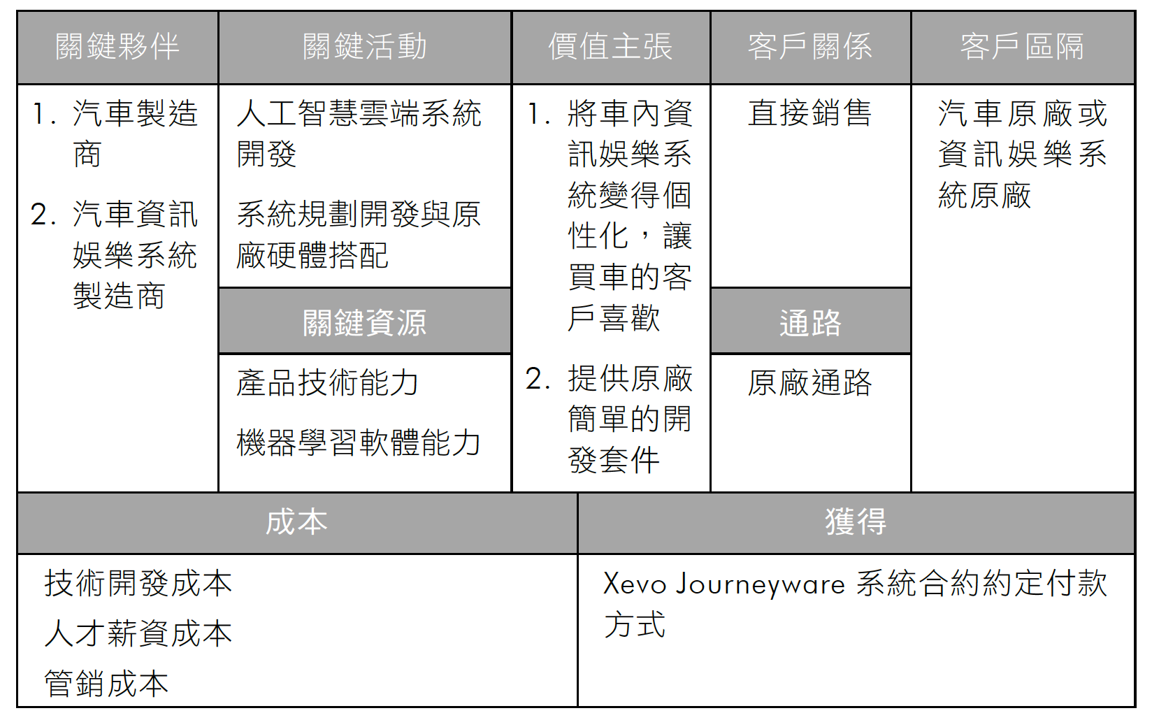
4-2-1 資訊娛樂系統
Xevo的Journeyware平台的商業模式圖

Slide 10
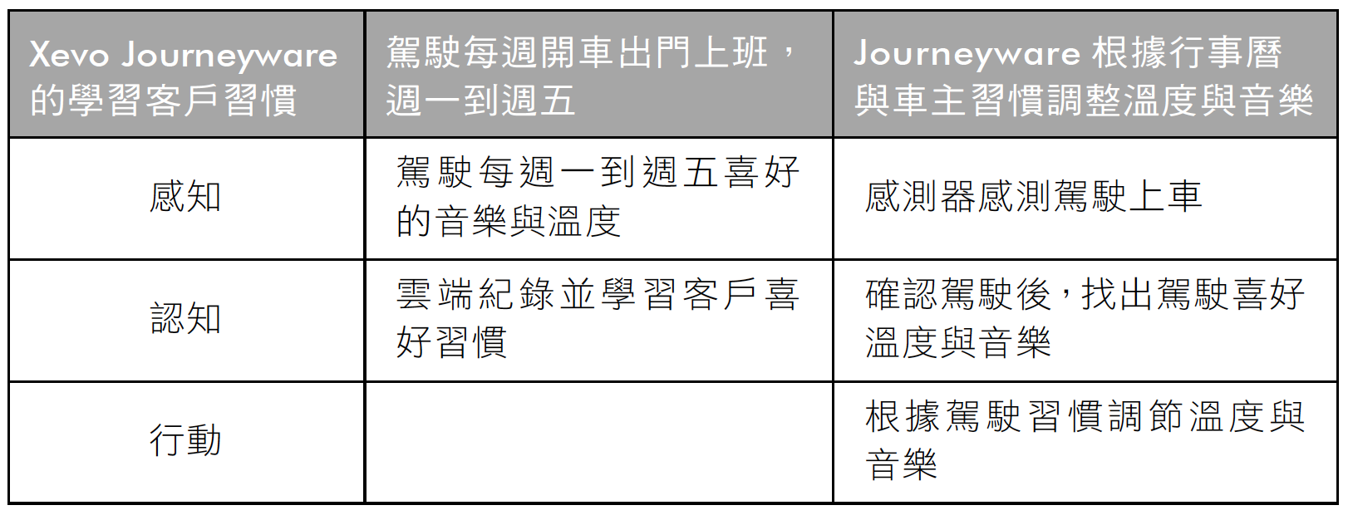
4-2-1 資訊娛樂系統
Xevo的Journeyware平台的AIoT情境旅程圖：
流程：汽車駕駛每週開車出門上班，Journeyware學習駕駛車內習慣，一週後Journeyware根據行事曆與車主習慣調整溫度與音樂。

Slide 11
4-2-2 ADAS被動式協助駕駛
開車出門，除了準時之外，就是要平安到目的地。平安就是開車的最大需求，這也讓ADAS成為汽車的重點發展項目。
以ADAS的性質而言，可以分為主動式與被動式，主動式的就是把主動處理權交給車子，比如說車輛發現道路前面有車禍可能，車子就主動開始減速。被動式的就是把主動處理權交給人，系統發現異常就會發出警告聲，讓駕駛者自己調整方向盤及剎車處理此事件。

Slide 12
4-2-2 ADAS被動式協助駕駛
行車要安全，要能偵測周圍環境，這個部分有幾種解法：
使用微波雷達與聲納（分遠距與近距）了解周圍人或物品的 距離。
使用攝影機了解前面、後面與左右的物件影像，對影像作辨識，但是遇到下雨、下雪、大風沙與大霧會失去功效。行人/自行車碰撞警示、前車碰撞警示、車道偏離警示、前方車距監測與警示、交通號誌辨識含速限標示及超速警示。 使用雷射雷達做360度3D掃描，可以重建物件形體，但沒有色彩資訊。遇下雨、下雪與大霧等特殊天氣狀況，效果會減半，但仍有效果。價格昂貴，由Google自駕車開始使用，這個系統都是在車子高度自動駕駛時使用。 使用夜視技術在微光處的夜裡能偵測前面非發光物體。

Slide 13
4-2-2 ADAS被動式協助駕駛
使用雷射雷達做360度3D掃描，可以重建物件形體，但沒有色彩資訊。遇下雨、下雪與大霧等特殊天氣狀況，效果會減半，但仍有效果。價格昂貴，由Google自駕車開始使用，這個系統都是在車子高度自動駕駛時使用。
使用夜視技術在微光處的夜裡能偵測前面非發光物體。
這四種組合各家車廠會自行依需求組合，例如美國特斯拉Model S汽車就配備有雷達/微波感測器與8個攝影機。而其中雷達、聲納、環繞攝影機、夜視系統可以做資訊提供，給駕駛人參考或警告，也可以做自動駕駛的資訊，搭配雷射雷達，讓車子達成較安全的自動駕駛。

Slide 14
4-2-2 ADAS被動式協助駕駛
其他被動ADAS功能還有：
透過內部的攝影機監視駕駛者 ：透過這台攝影機，當發現駕駛打瞌睡時，就用座椅搖動或喇叭發出大聲響提醒他。
盲點偵測（Blind Spot Detection）：針對駕駛開車時看不到的側面盲點做偵測。
倒車攝影/倒車雷達：後面裝的攝影機或雷達，要能夠提供清楚的倒車影像或警告，讓車主以此操作倒車。
十字路口交通監測助理：因為十字路口很容易發生車禍，所以用十字路口交通監測助理監測十字路口狀況。
大燈光束控制：是當速度較低時，路燈很亮，或對向來車靠近駕駛者的車，又或是駕駛者開車靠近其他車輛時，大燈光束就會調成近光燈。當速度較高時，周圍暗無光，附近又沒有車，就會自動切到遠光燈。

Slide 15
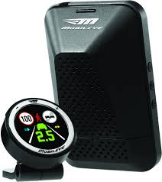
4-2-2 ADAS被動式協助駕駛
應用案例（二）： Mobileye 6系列產品
Mobileye 是最早切入影像ADAS的廠商，在這個領域的佔有率超過80%。而針對利用機器視覺的駕駛安全ADAS功能，他提出了Mobileye 630與Mobileye 660兩項產品，而660比630多支援藍芽功能，可直接與智慧型手機相連。
圖： Ｍobileye 6系列產品， 來自網路 http://www.dicaninc.com/products/view/category/ construction/product/mobileye-collision-avoidance

Slide 16
4-2-2 ADAS被動式協助駕駛
Mobileye 6系列使用人工智慧的影像辨識功能支援以下幾種ADAS功能標準配置的警告功能：行人/自行車碰撞警示（PCW）、前車碰撞警示（FCW）、車道偏離警示（LDW）、前方車距監測與警示（HMW）、交通號誌辨識（TSR）含速限標示及超速警示。另外，可以選配智慧型遠近光燈切換顯示功能（HBC）。
Mobileye6 系統使用 eyeQ2 的人工智慧影像處理晶片以及 Eyewatch顯示單元，顯示以下資訊：行人、腳踏車、機車、各型巴士、卡車、貨車等各種偵測到的車輛偵測顯示，與前方車距 （以秒來判斷距離 ）， 監測數值的警告顯示 FCW、 PCW、LDW 等視覺顯示，智慧型遠近光燈切換顯示（假如有選配購入），交通號誌辨識（TSR），搭配手機 App 或車隊管理軟體，以及可統計各項行車警示的數據。

Slide 17
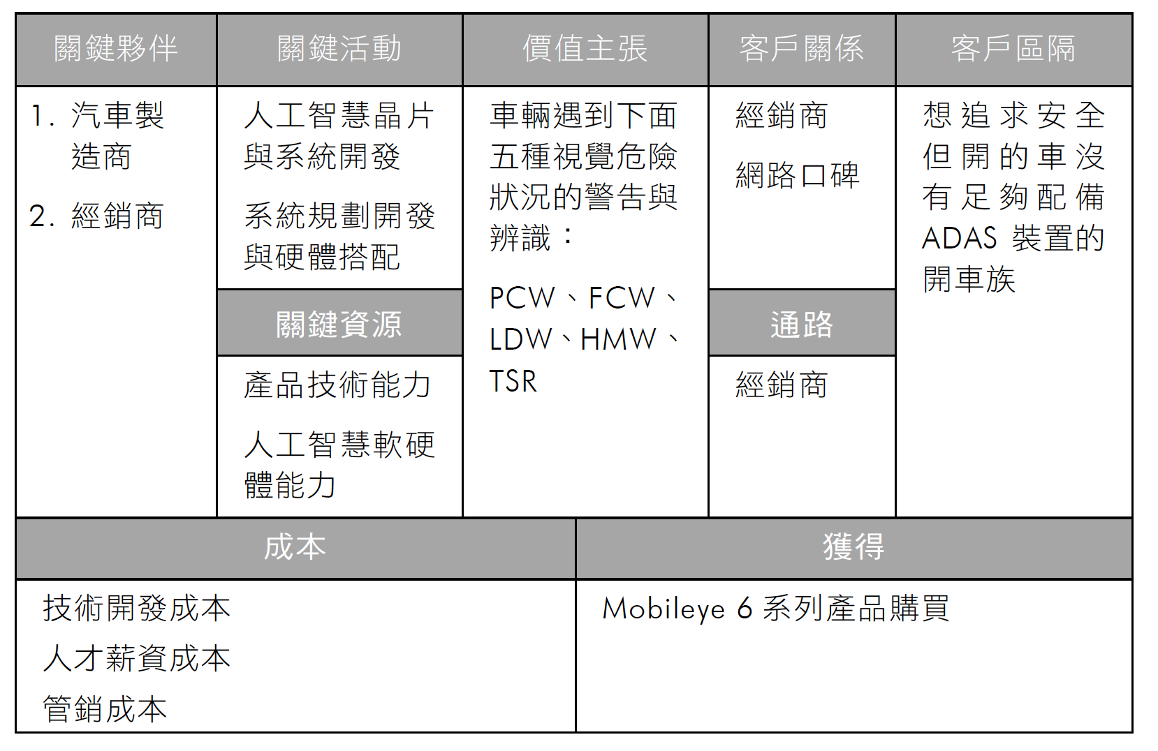
4-2-2 ADAS被動式協助駕駛
Mobileye 6系列的商業模式圖

Slide 18
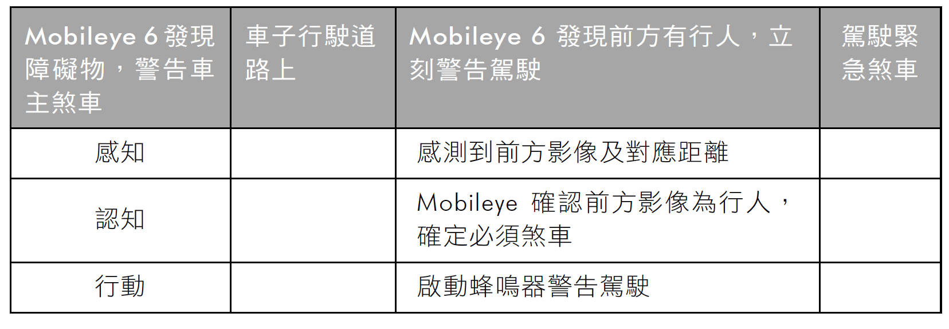
4-2-2 ADAS被動式協助駕駛
Mobileye 6系列的AIoT情境旅程圖：
流程：駕駛開車行駛道路上，打開Mobileye 6，行駛到一半Mobileye 6 發現前方有行人，系統確認需要煞車後 以蜂鳴器警告駕駛，於是駕駛聽到後緊急煞車。

Slide 19
4-2-3 自動駕駛汽車
主動ADAS功能，也就是部分自動駕駛功能（階段二），有以下幾種：
感測到障礙物的距離，緊急時就要能換道躲開（Side Impact/Lane Change Assistant）或緊急煞車，或者是根據前車保持設定距離的主動駕駛（Emergency Brake And Adaptive Cruise Control），這在車隊行車或高速公路上行車很有用，可以減輕駕駛者負擔。
主動倒車系統：倒車攝影機或雷達，提供資訊讓車子可以主動倒車。
自動駕駛車透過ADAS的協助後，必須透過感測器的資料來做深度學習，並且更進一步的從駕駛決策協助做到機器自我決策駕駛。

Slide 20
4-2-3 自動駕駛汽車
現在已經在路上跑的具備自動駕駛系統的車子，有Tesla半自動駕駛系統（Level 2）導入的Model S、Model X…等，而Audi於2018年初於台北車展中展示了使用NVIDIA K1處理器的全球第一部達到自動駕駛Level 3的A8車款。

Slide 21
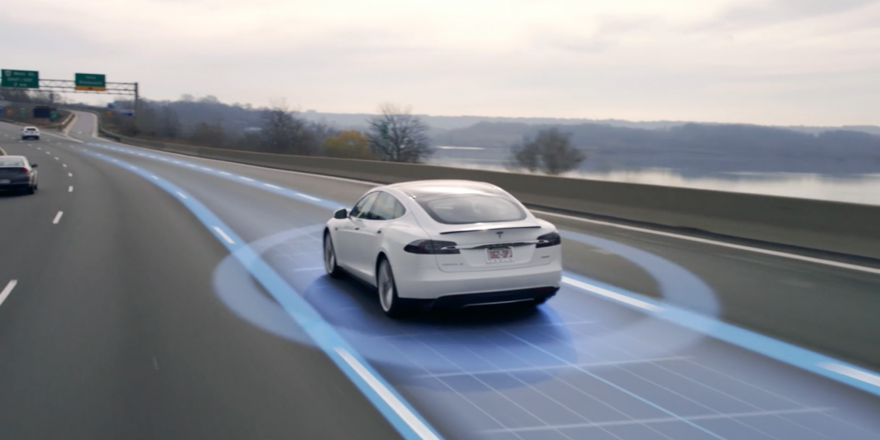
4-2-3 自動駕駛汽車
應用案例（三）： Tesla 的半自動駕駛系統
Tesla以高速電動跑車切入市場，而Tesla是最早將自動駕駛系統商用化的公司，在2015年發表AutoPilot 7.0自動輔助駕駛功能，導入它的半自動駕駛系統（美國規範的階段2），包括前後車距保持、加/減速、刹車、變換車道的自動駕駛功能。在2015年底推出的版本7.1，又多了從車庫召喚與倒車入庫功能。
圖： Tesla with Autopilot， 來自網路 http://www.businessinsider.com/tesla-software- update-version-8-launch-2016-9

Slide 22
4-2-3 自動駕駛汽車
Tesla的半自動駕駛系統整合了前置雷達、前置鏡頭以及探測範圍長達12公尺的全方位360度超聲波感測器，以達成全方位監測汽車周邊情 況，還有辨識路上的交通標識、監控路上的行人、車輛以及其它障礙物。 另外還帶有高精度數位控制電動助力制動系統和GPS衛星導航，並可根據監控系統提供的數據對油門、刹車及方向盤在分析學習後進行相應調整。 這讓特斯拉的車子具備了自動巡航、自動變換車道以及自動停車等功能， 也因此能夠在一些較為簡單的路況下實現半自動駕駛。Tesla 特別要求就 算進入半自動駕駛模式，駕駛的手也必須放在方向盤上。

Slide 23
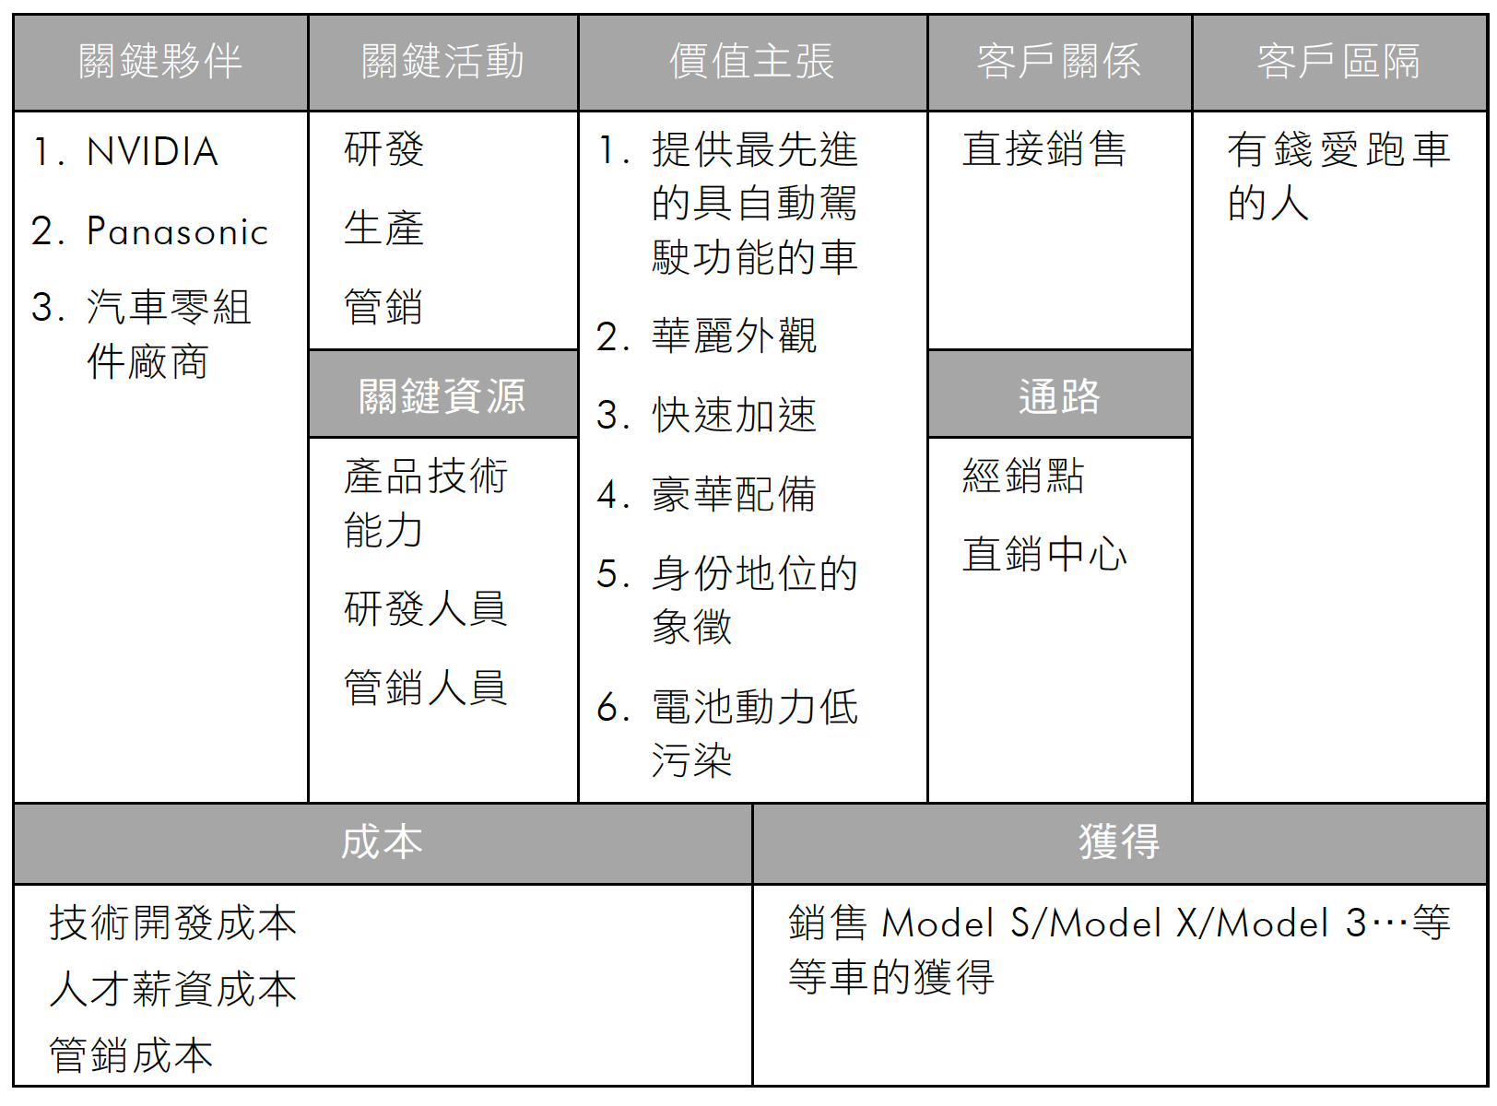
4-2-3 自動駕駛汽車
Tesla 的半自動駕駛系統 的商業模式圖

Slide 24
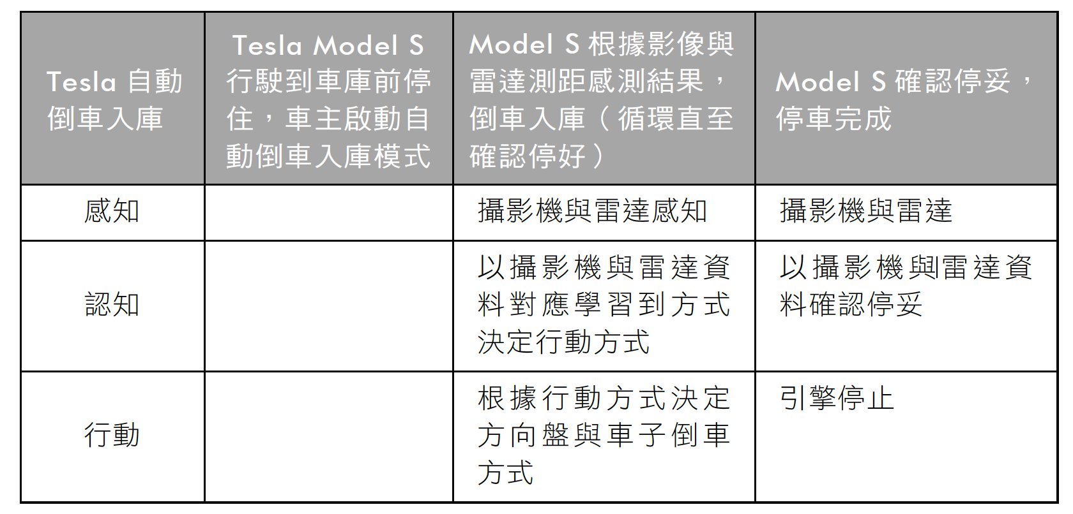
4-2-3 自動駕駛汽車
Tesla 的半自動駕駛系統 的AIoT情境旅程圖：
流程：Tesla Model S行駛到車庫前停住，車主啟動倒車入庫功能，於是Model S根據影像與雷達測距感測結果，倒車入庫（循環直至確認停好），最後Model S確認停妥，停車完成 。

Slide 25
4-2-4 機車輔助駕駛系統
台灣的機車密度高是世界出名，台灣的機車甚至出口到東南亞，而且台灣大部分機車都是自製的。造成台灣機車工業的發達，也因此需求很高，而令外國人驚豔的Gogoro電動機車，也是出自台灣。
也因為機車密度高，台灣人對機車輔助駕駛的需求也大，因為機車駕駛被要求戴安全帽，所以利用安全帽來做駕駛輔助系統，也是很自然的 發展。

Slide 26
4-2-4 機車輔助駕駛系統
應用案例（四）： Gogoro電動機車系統
Gogoro在2015年開始在台灣銷售，車子上路，這是一台很典型的物聯網機車，這台機車在台灣透過電池交換的方式達成上路能源充足。
Gogoro告訴大家他們是「能源管理」公司，透過Gogoro電動機車上的感測器量測出來的大數據分析，做到了解使用者行為，調節與平衡能源的供需，提升使用效率。
圖： Gogoro機車車主在電池站換電池， 來自網路https://inhabitat.com/gogoros-battery-swapping- smartscooters-are-coming-to-europe-next-year/

Slide 27
4-2-4 機車輔助駕駛系統
Gogoro每部車具備80個感應器，其中50個感應器在兩顆電池上，以每秒10次資訊交換，每10分鐘回報車況到雲端的伺服器上。車上有任何故障，回報車況到雲端後，就會傳訊息到用戶智慧手機上提醒。
而從車主騎乘感測到的資料，雲端可以分析出經過哪些路口有不正常劇烈震動，來作為即時路況告知其他車主，也可以提供給公共道路部門做修路參考。如果發生摔車，車身的劇烈動作也會透過感測器傳到雲端，就可以提供騎此車的客戶協助。
Gogoro使用在路上行走的很多台自家機車產生的資料，透過人工智慧與深度學習，就可以預測整個城市移動的模式。

Slide 28
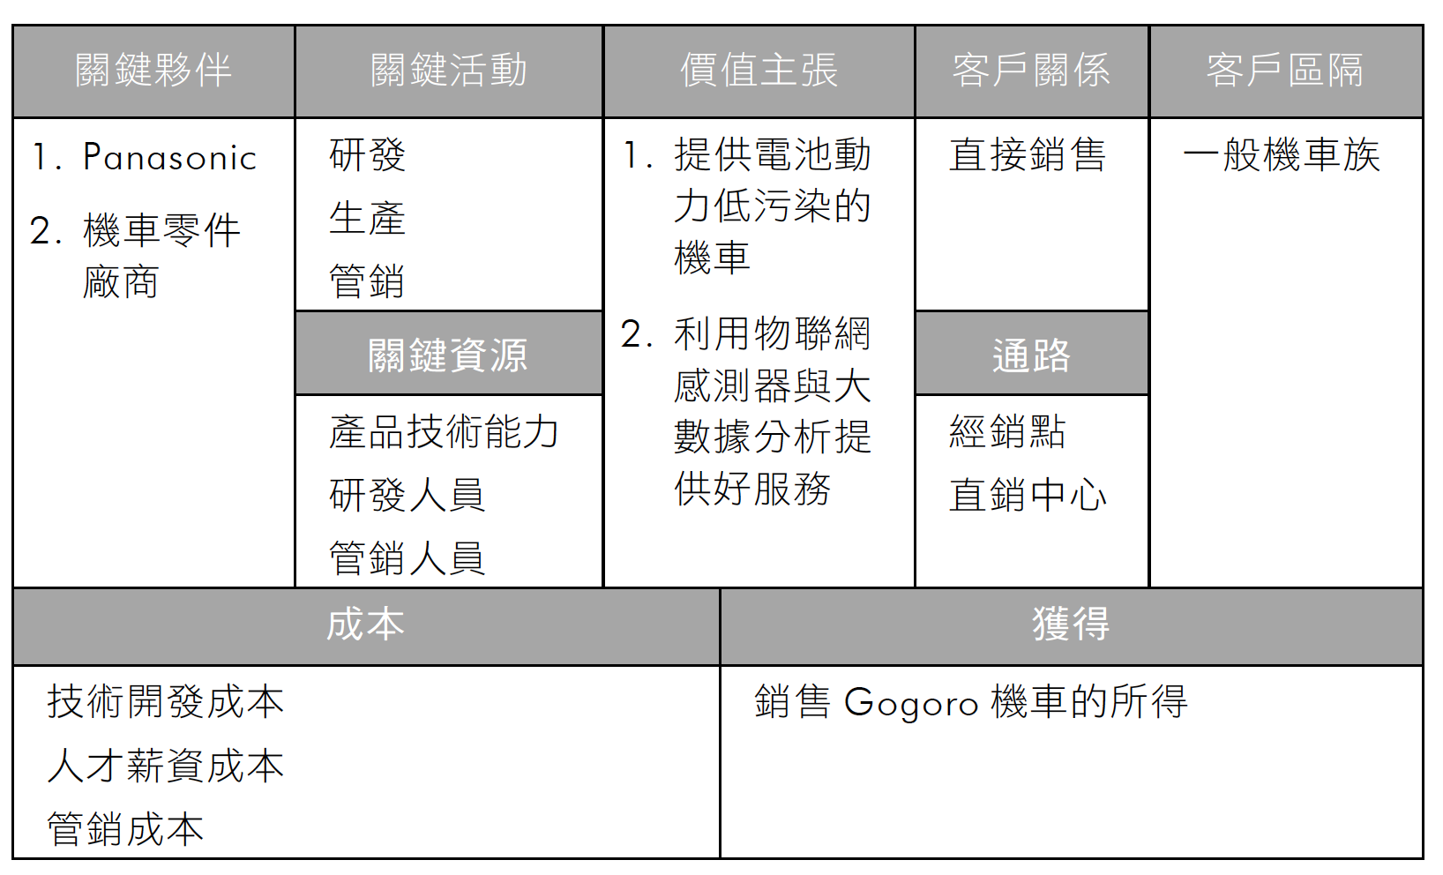
4-2-4 機車輔助駕駛系統
Gogoro電動機車 的商業模式圖

Slide 29
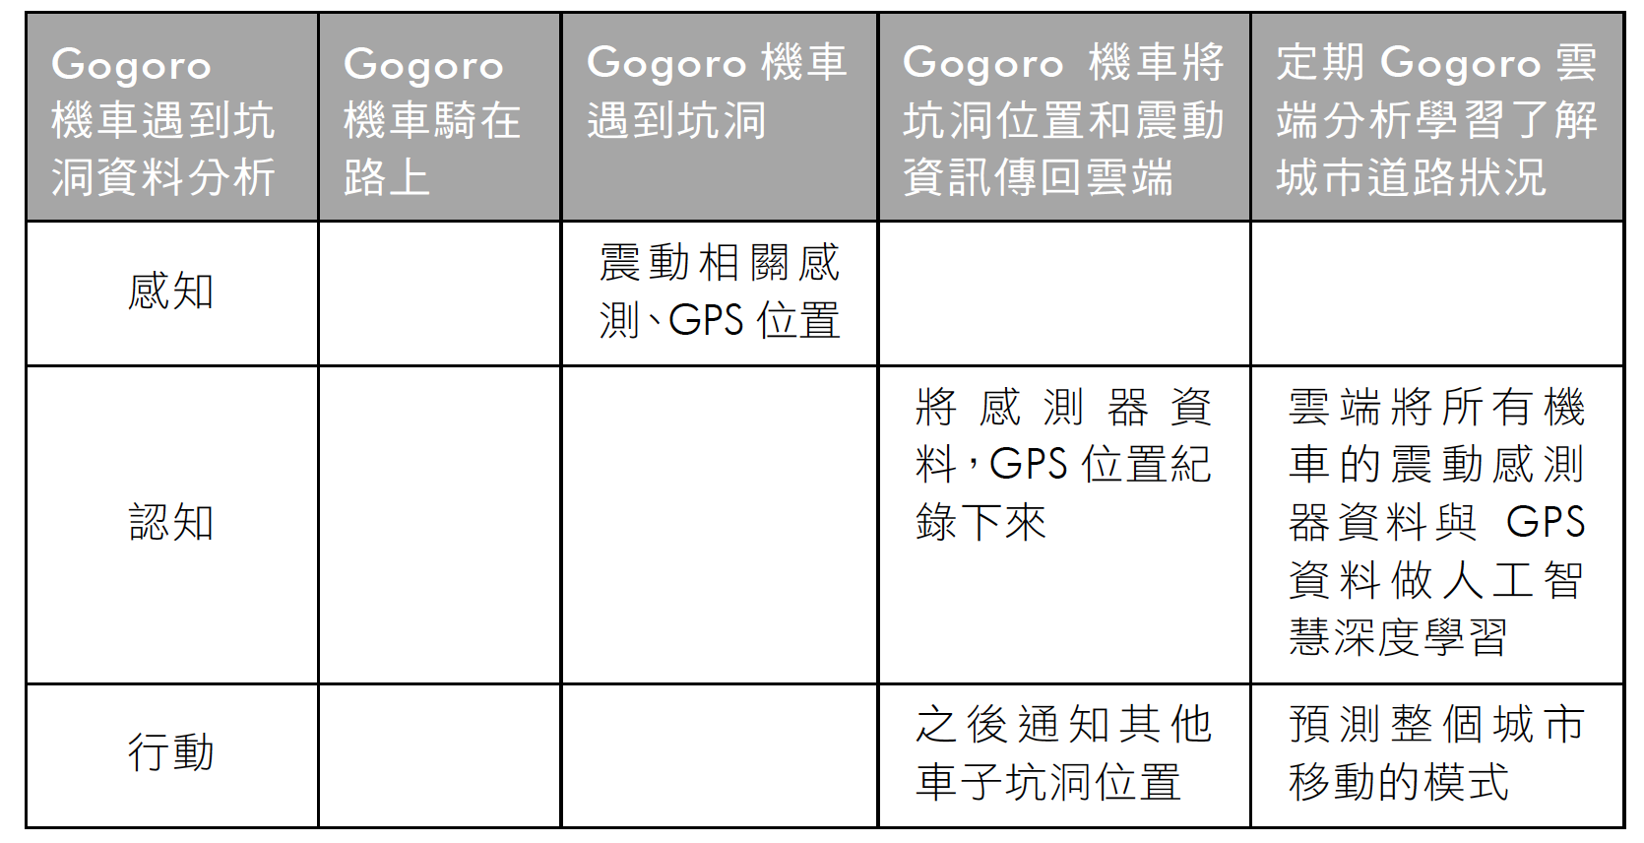
4-2-4 機車輔助駕駛系統
Gogoro電動機車 的AIoT情境旅程圖：
流程： Gogoro在路上行駛，在某路段遇到坑洞，車身震動後機車將坑洞位置和震動資訊透過每十分鐘的連線傳回雲端，而定期Gogoro雲端分析所有相關資料學習後了解城市道路狀況。

Slide 30
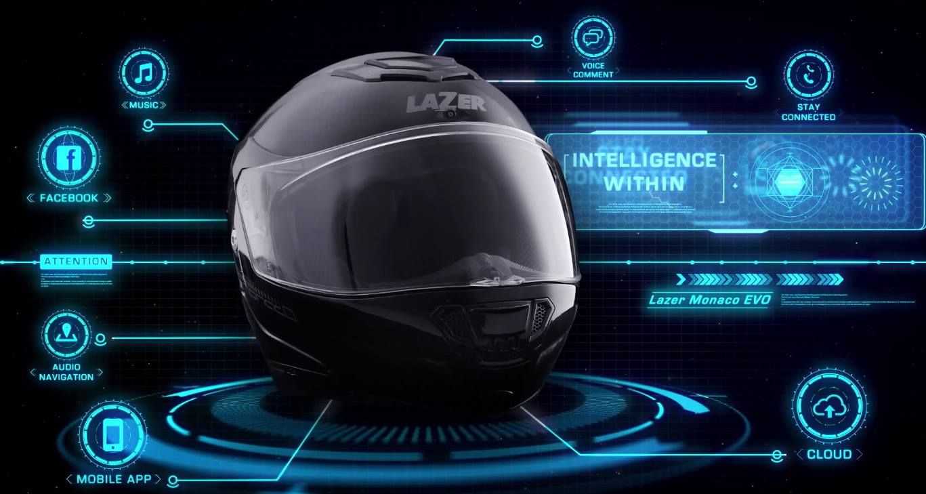
4-2-4 機車輔助駕駛系統
應用案例（五）： Jarvish智慧安全帽Monaco Evo S
新創公司Jarvish 在2017年正式推出的這款 Monaco Evo S 智慧安全帽，是第一款具備人工智慧的安全帽。這款安全帽內建十軸陀螺儀、GPS、電子羅盤、光線感應等諸多感測器，攝影機鏡頭具備防水、防塵、防震功能，最大錄影解析度為 1920x1080 每秒30幅。
圖： Gogoro機車車主在電池站換電池， 來自網路https://inhabitat.com/gogoros-battery-swapping- smartscooters-are-coming-to-europe-next-year/

Slide 31
4-2-4 機車輔助駕駛系統
此安全帽所偵測到的數據與 Jarvish 團隊所建置的雲端服務與 App 作深度整合，影片即時上傳到雲端的Jarvish Web服務（基於微軟Azure）後，可以使用雲端人工智慧運算來辨識出影像中的物件、文字，甚至動作，而從這些數據運算來建立出「Highlight」剪接，讓使用者能從眾多漫長的行車記錄中馬上能找到有意義的部份。
透過影像辨識能力，也可以了解騎士四周的情況，並適時的提供給騎士有關盲點提醒、碰撞警示等功能。另外也可以分析你的騎乘速度、離心力，經由這些數據與地圖分析，了解哪些路段更不平、哪些路段需要減速，來讓騎士能夠調整騎乘路徑與方式。在安全帽體遭受重擊時也能夠自動啟動緊急救護通知系統。

Slide 32
4-2-4 機車輔助駕駛系統
帽內的麥克風，當使用藍牙連結智慧型手機時，就可以用語音操控包含聲控、音樂播放、接聽電話、速度警示、天氣預報、雲端影像與軌跡管理與即時監看等功能，支援 iOS 與 Android，以及軟體升級功能。
帽體整合內建的儲存空間為 SD 記憶卡，可使用內建的讀卡機直接插入記憶卡來儲存攝影鏡頭會記錄的影片以及感測器所收集的資訊，之後還可直接把記憶卡接上電腦來做處理。另外可透過 Wifi 與手機連線，將影像傳遞到手機。電池為內建，容量 3300mAh，使用Micro USB 孔充電，充飽一次可錄1080p影片4~6 個小時（無其他連線功能時），充電時間約在一小時左右。

Slide 33
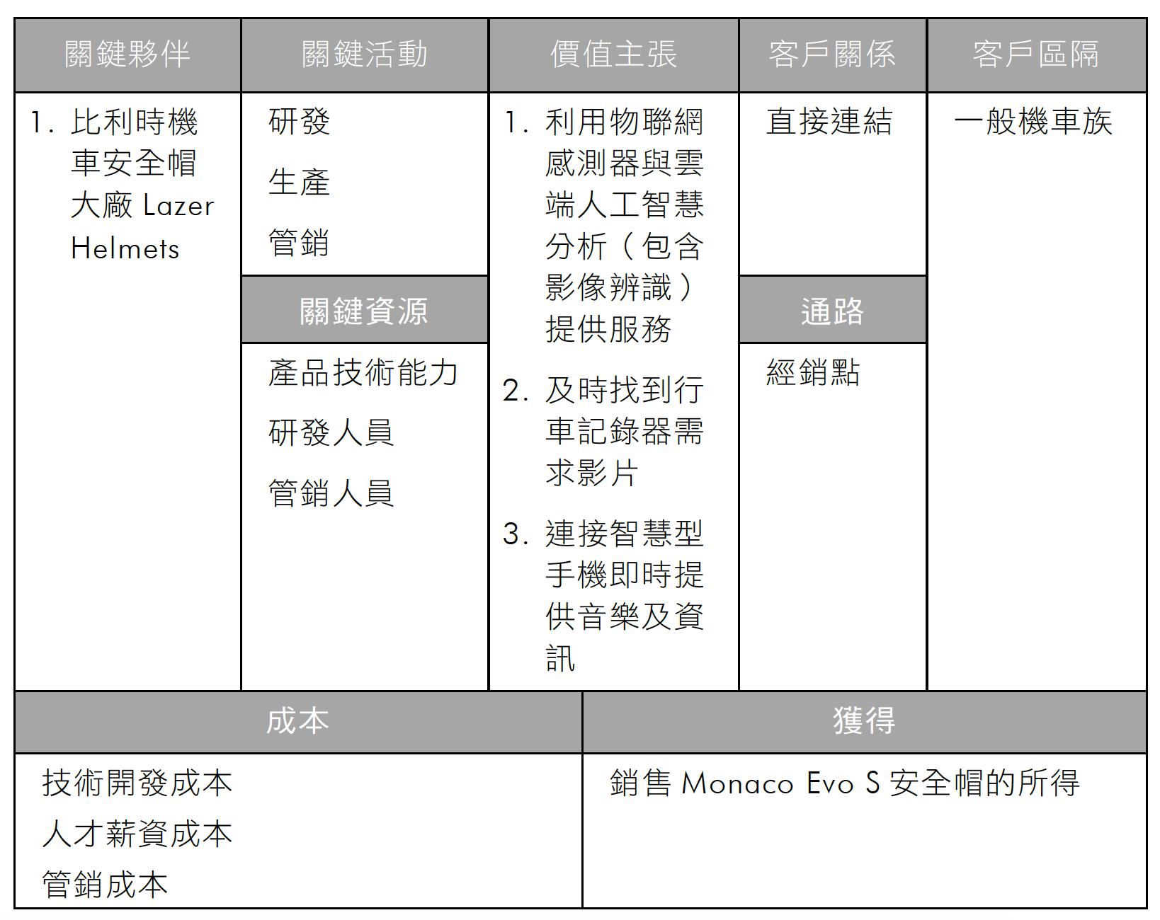
4-2-4 機車輔助駕駛系統
Jarvish智慧安全帽Monaco Evo S 的商業模式圖

Slide 34
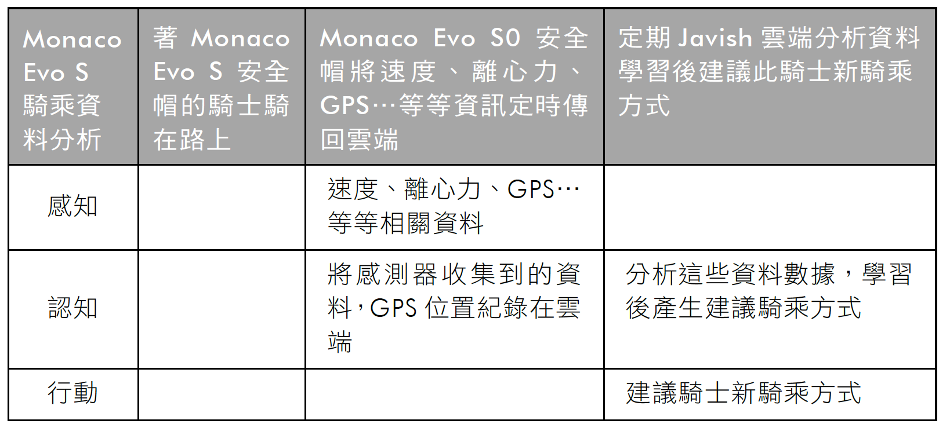
4-2-4 機車輔助駕駛系統
Jarvish智慧安全帽Monaco Evo S 的AIoT情境旅程圖：
流程：戴著Monaco Evo S安全帽的騎士騎在路上，此時Monaco Evo S安全帽將速度、離心力、GPS等等資訊定時傳回雲端；定期Javish雲端分析資料學習後建議此騎士新騎乘方式 。

Slide 35
4-3 商機與未來展望
前面提到汽車娛樂系統的人工智慧使用，在未來與 ADAS 與自動駕駛車的方向整合為必然的趨勢，所以本節就探討「ADAS 與自動駕駛車」與「機車輔助駕駛系統」，另外加入「共享汽車的未來」這三個部分。

Slide 36
4-3-1 ADAS 與自動駕駛車
人工智慧應用在資訊系統與 ADAS 緊密地結合已是趨勢，尤其是在感測器的大數據分析後做異常分析或預測使用，以及在影像識別方面的應用方面。而接下來資訊系統的智慧化都會搭配 ADAS。
不少趨勢專家都把自動駕駛汽車視為智慧型手機的接班人，只是有了ADAS 功能，自動駕駛汽車行駛在路上就安全了嗎？要達到高度自動駕駛的階段 4，必須車子能跟周遭通訊，由周圍其他車子/基礎設施/路邊設備透過聯繫提供適當資訊，就可以避免只從周圍物體形象、行動和位置誤判的機率。這就是 V2X 通訊方式，也稱為車輛基礎設施整合。

Slide 37
4-3-1 ADAS 與自動駕駛車
車子與車子通訊（Vehicle to Vehicle，簡稱 V2V）：如果 V2V裝置每輛汽車都有，周圍車子的動態在其行進時相關資訊就會傳出。比如說前面左邊車道的汽車要切進駕駛者正在行駛的車道，這個訊息傳到我們坐的車上時，搭配 ADAS 技術，駕駛者及車用電腦就可以即時因應。通用 GM、豐田 Toyota、 寶馬 BMW、戴姆勒 Benz、本田 Honda、奧迪 Audi、沃爾沃 Volvo 和美國汽車到汽車通信聯盟在這方面積極開發，美國跟歐盟政府目前部署這類通訊中。5G通訊也有相關通訊規範。
車子與基礎設施通訊（Vehicle to Infrastructure，簡稱 V2I）：直接將道路車輛與其周圍環境設施連接，將周圍狀況傳輸給車子，比如說道路紅綠燈狀況，前方施工減速…等等。

Slide 38
4-3-1 ADAS 與自動駕駛車
汽車自動駕駛的程度越來越高也是必然的趨勢：
以車用電子大廠Bosch 跟 Continental 為例，Bosch 宣告將與 NVIDIA 及 Audi 合作，將在西元 2020 年做出量產的自動駕駛車。
Continental 除與 Cisco 共同研發資安解決方案，與 IBM 合作發展數據分析技術，亦與 Nokia 旗下的 Here 合作強化數位地圖精準度，就是為了在自動駕駛車中使用。
Intel 併購了 Mobileye，並跟 BMW 合作，宣告在西元2021年做出量產的自動駕駛車。
Mercedes Benz 已經做到自動倒車等部分自動駕駛的功能，由這些可以看到車用電子與車廠在自動駕駛車開發上的積極。

Slide 39
4-3-1 ADAS 與自動駕駛車
在中國大陸，百度直接把自己的自動駕駛平台 Apollo 開放，目的是獲取開車時的行車數據，並且在2017年被中國大陸官方列為首批國家 AI 開放創新平台，接下來，很多中國大陸的汽車公司將會以百度的 Apollo 為平台開發無人車的標準系統，因此百度可以收集到巨量的資料，加速無人車人工智慧的學習。
台灣本土小客車製造廠只有裕隆將物聯網運用在納智捷車系，大部分的商機是在車聯網的零組件上。因為台灣的公車已經開始自製，而工研院、車輛研究測試中心都已經有相關技術，兩者如果結合，可能有機會。但是台灣的法規太嚴，自動駕駛車只能在固定場域行駛，這樣就無法很快學習到足夠的路況資料。

Slide 40
4-3-1 ADAS 與自動駕駛車
台灣自製自動車，要有進一步，必須法規先鬆綁才行。 全自動駕駛已經是各大汽車廠商投入的重點，在創新工場公布的人工智慧的未來藍圖中，西元2025年將達成全天候全自動駕駛。

Slide 41
4-3-1 ADAS 與自動駕駛車
展望案例（一）：百度的自動駕駛系統Apollo
2015 年12 月，中國大陸的百度的無人車完成了北京高速公路的自駕測試，這次測試首次實現了城市、環狀道路及高速公路混合下的全自動駕駛。全程實現了好幾次跟車、減速、變換車道、超車、上下匝道、掉頭迴轉等駕駛動作。
百度於2017年7月5日發表了自動駕駛平台「Apollo」1.0版，這也是百度自駕車的核心，當天也宣布開放此平台，目的是為了獲得行車數據。同年 9 月，升級為 1.5 版。Apollo 1.5 版本中開放了終端到終端的深度學習能力，讓車輛可以自行學習人類的駕駛經驗，從而學會開車。

Slide 42
4-3-1 ADAS 與自動駕駛車
Apollo到2017年底有超過七十個合作夥伴，其中很多是中國的汽車公司，還有福特汽車、戴姆勒汽車、現代汽車、Road Rover等國際車廠，另外有Delphi、Panasonic、Continental、Bosch這樣的國際級汽車電子公司加入。而Apollo在官網上提出2020年達到高速公路與普通城市道路上的全自動駕駛。

Slide 43
4-3-2 機車輔助駕駛系統
機車在台灣是很重要的交通工具，Gogoro跟Jarvish Monaco Evo S智慧安全帽都展現了物聯網產品透過整合人工智慧後的更安全、更方便機車輔助駕駛功能。
日本Honda本田在2017年CES發表了新的概念，一個電動輔助功能Riding Assistant騎乘助手的摩托車，它具有非常低的行駛高度，具備低座位也使騎手更容易到達地面，具備人工智慧的自我平衡機制，可以“非常低的速度”下運行。
因為有這些不小的需求，接下來相關的人工智慧輔助駕駛系統必然會越來越多廠商投入。

Slide 44
4-3-3 共享汽車的未來
共享汽車全球最大服務商Uber，決定開發自己的自動駕駛車，為什麼？想像十年後的世界，全自動、全天候的自動駕駛車在路上跑，為什麼我們還需要自己買車來開？把自己開車的時間省下來，用來完成自己其他想做的事，不是更好？這其實就是Uber想開發自己的自動駕駛車的最大原因，到那時後，掌握我們的出行的，就是自動駕駛車，透過智慧助理就可以立刻叫到車，車子會等你上車，然後因為沒有駕駛人事成本，所出的車資又不高，遠比自己買車、養車，卻有90%以上的時間不開，來得划算得多。所以到那時候，可能會買車的人，是為了顯示身份地位，跟最近很多買iPhone X的人一樣。

Slide 45
4-3-3 共享汽車的未來
Google旗下做自駕車的Waymo也看到這個可能，所以跟Uber的死對頭Lift及Avis安維斯租車集團合作無人車，而且即將在亞利桑那州開始商用自動駕駛車。
一旦路上到處都是自動駕駛出租車時，坐上這些車的人的注意力應該會更寶貴，所以讓人在車上看廣告換免費坐車的商業模式也可能出現。不過，這樣的無人車世界，人們外出坐上出租自動駕駛車後就很難有隱私權了，因為所有在車上的行為都會被記錄下來。

Slide 46
4-4 結論
車子自動駕駛可以減少車禍，是現在大家看到最大好處。
在達到車子完全自動駕駛之前，各種協助駕駛的方式都會出現，重點在提高安全性與提高駕駛體驗。
未來的趨勢還是會以全自動駕駛為主，這樣難免會剝奪自行駕駛開車的樂趣，所以未來還是會有部分車款提供手動駕駛/自動駕駛切換功能。
影響自動駕駛進度的，還有法律限制與政治、道德、文化等因素，所以在各國的進展會依各國情況不同。

Slide 47
本章結束

